Slide 1
Angélica
Computacion Sábados

Slide 2

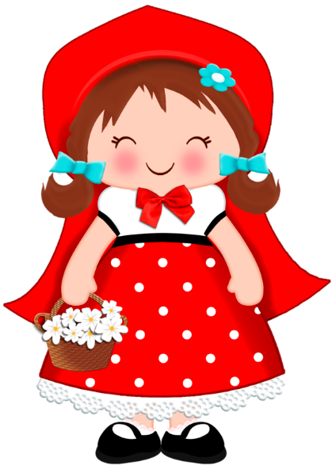
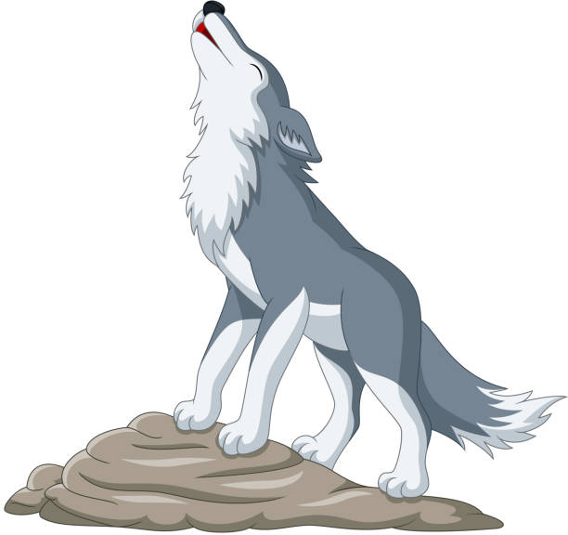
Que miedo el lobo

